Slide 1

Śladami św. Stanisława
Kostki

Slide 2
,,Cóż może być piękniejszego niż młodzian cnotliwy?
Chociaż cnota jego nie przeszła jeszcze próby ognia, walk i doświadczeń,
mimo to rozkwit łaski Bożej w młodocianej duszy,
gorejące płomienie miłości ku Stwórcy, dziewicza tęsknota do
niebieskiego Oblubieńca czynią na każdym wrażenie miłe i podniosłe. ”

Slide 3
Życiorys św. Stanisława
Kostki

Slide 4
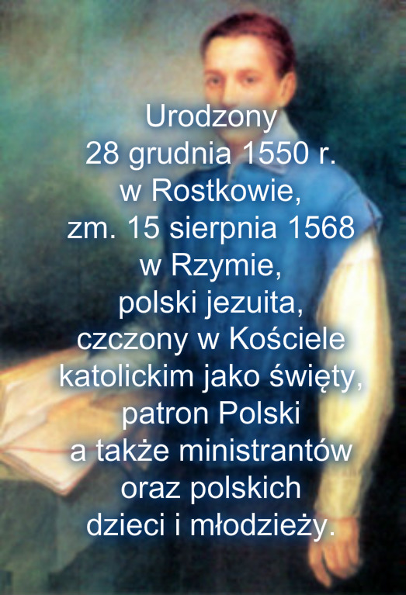
Notes:
Do poprawki!

Slide 5
Pobożna matka wychowała go w zasadach pobożności i miłości Jezusa i
Matki Jego Najświętszej, a ziarno jej nauki nie padło na ojczystą rolę.
Młody Stanisław miał tak delikatne i drażliwe uczucie moralności, że lekkomyślne i nieprzyzwoite słowa, jakie niekiedy padały z ust gości,
przyprawiały go o zemdlenie, toteż ojciec jego przerywał takie gawędy, mówiąc:
"Uciszcie się, gdyż mój Staś wpadnie w taki zachwyt, że go będziemy musieli podnosić z podłogi".

Slide 6
W roku 1546 oddano Stanisława wraz z starszym bratem Pawłem do konwiktu jezuitów w Wiedniu. W następnym roku z powodu braku miejsca umieszczono ich na stancji w prywatnym domu protestanckim.

Slide 7
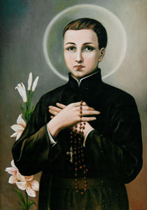
Stanisław wszystek czas poświęcał nauce i modlitwie a jedyną jego rozrywkę stanowiło zwiedzanie kościoła jezuitów. Ile razy szedł do szkoły, wstępował do świątyni, by oddać hołd Sakramentowi świętemu.

Slide 8

,,Taką pobożnością, taką skromnością i takim poznaniem przedmiotów niech się uczniowie starają ozdobić swój umysł, aby się mogli podobać Bogu i ludziom pobożnym, a w przyszłości ojczyźnie i sobie samym przynieść także korzyść. ‘’

Slide 9
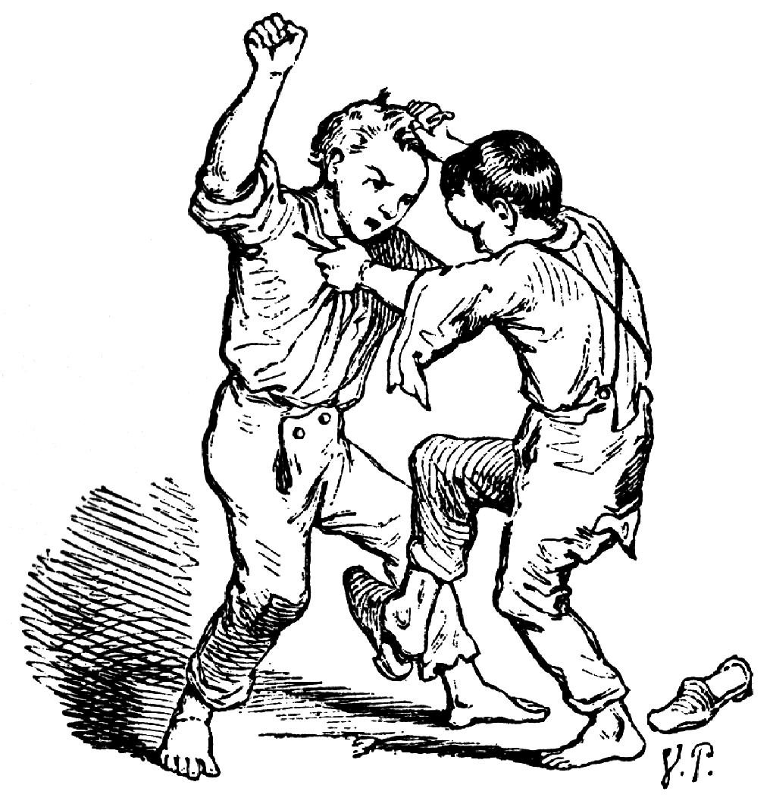
Brat jego Paweł był paniczem dumnym, miłośnikiem zbytku, rozrywek i towarzystwa, gniewała go zatem skromność i pokora brata, jego ustawiczne modły, posty, cotygodniowe spowiedzi i przystępowanie do Komunii świętej.
Niemal co dzień
czynił mu o to wyrzuty,
drwił z niego, szydził,
a nierzadko bił go
do krwi i kopał.

Slide 10

Niewiele lepiej obchodził się z nim jego ochmistrz, który uważał za swój obowiązek wyleczyć go z rzekomego marzycielstwa i wychować na modnego i światowego panicza. Wygadując ciągle na niego i zasypując go złośliwymi docinkami, mawiał: "Ojciec na to cię tu przysłał, abyś się nauczył dobrego tonu, a nie na to, żebyś ze spuszczonymi oczyma chodził jak pobożniś jaki".

Slide 11

Świątobliwy młodzieniaszek znosił cierpliwie te przymówki .Poza tym, gdzie nie widział nic złego, okazywał jak największe posłuszeństwo; dał się nawet nakłonić do brania lekcji tańca.

Slide 12

„Urodziłem się nie dla tego świata,
lecz dla wieczności.
Dlatego żyję i żyć będę tak, jak się Bogu podoba".

Slide 13
W roku 1566 wskutek postów, biczowań, nocnego czuwania i poniewierek brata zapadł w śmiertelną chorobę. Ze łzami błagał o sakramenta święte, ale protestancki gospodarz, ochmistrz i brat zatykali uszy na jego prośby. Opuszczony od ludzi udał się pod opiekę świętej Barbary, patronki umierających, jakoż Święta ta ukazała mu się w towarzystwie dwóch aniołów, którzy dali mu Komunię świętą. Potem ukazała mu się Matka Boska z Dzieciątkiem Jezus na ręku i pocieszała go, że jeszcze nie umrze, ale winien wstąpić do Towarzystwa Jezusowego.

Slide 14
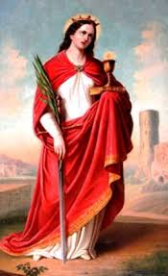

Slide 15
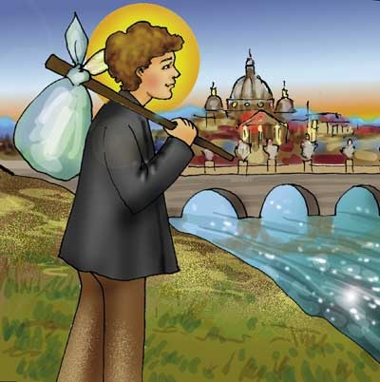
Jezuici jednak nie mieli zwyczaju przyjmować kandydatów bez zezwolenia rodziców, a na to Stanisław nie mógł liczyć. Zdobył się więc na heroiczny czyn: zorganizował ucieczkę, do której się starannie przygotował.

Slide 16
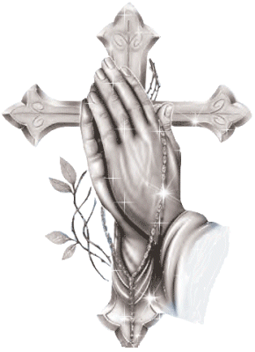
Za poradą swojego spowiednika, o. Franciszka Antonio, który był wtajemniczony w jego plany, Stanisław udał się nie wprost do Rzymu, gdzie byłby łatwo pochwycony w drodze, ale do Augsburga, gdzie przebywał św. Piotr Kanizjusz, przełożony prowincji niemieckiej.

Slide 17
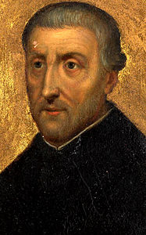

Slide 18

Po powrocie do Dylingi św. Piotr Kanizjusz bał się przyjąć Stanisława do swojej prowincji w obawie przed gniewem rodziców i ich zemstą na jezuitach w Wiedniu. Mając jednak od miejscowych przełożonych bardzo dobre rekomendacje, skierował go wraz z dwoma młodymi zakonnikami
do Rzymu z listem
polecającym do generała.
Droga była długa i uciążliwa.
Stanisław z towarzyszami
odbywał ją przeważnie pieszo.
Dotarli tam 28 października 1567 r.

Slide 19
Stanisław rozpoczął nowicjat pełen szczęścia, że nareszcie spełniły się jego marzenia. Ojciec jednak postanowił za wszelką cenę go stamtąd wydostać. Wykorzystał w tym celu wszystkie możliwości. Do Stanisława wysłał list, pełen wymówek i gróźb. Za poradą przełożonych Stanisław odpisał ojcu, że ten powinien raczej dziękować Bogu, że wybrał jego syna na swoją służbę. W lutym 1568 r. Stanisław przeniósł się z kolegium jezuitów, gdzie mieszkał przełożony generalny zakonu, do domu św. Andrzeja na Kwirynale, w którym pozostał do śmierci.

Slide 20
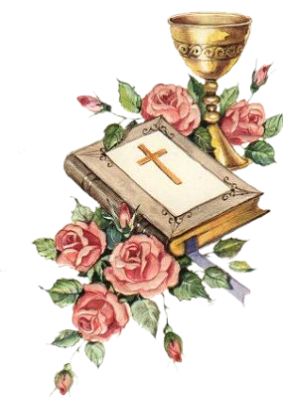
Pozostał w nowicjacie i żył jak anioł. Pokora jego, posłuszeństwo, pobożność, miłość Maryi i Pana Jezusa, skrupulatna sumienność, wesołość i zadowolenie jednały mu powszechną przychylność.
Serce jego gorzało taką
miłością Boga,
że często musiał chłodzić
pierś zimnymi okładami.

Slide 21

W dziecięcej prostocie napisał list do Przeczystej Dziewicy z prośbą o śmierć szczęśliwą. Dnia 10 sierpnia opadła go zimnica, którą lekarze lekceważyli. Dnia 14 sierpnia przyjął sakramenta święte i wraz z otaczającymi jego łoże towarzyszami odmawiał modlitwy za konających, póki słowa nie zamarły mu na ustach. Dnia 15 sierpnia 1568 roku z brzaskiem dnia uleciała dusza jego ku Niebu. Liczył wtedy Stanisław dopiero 18. rok życia.

Slide 22
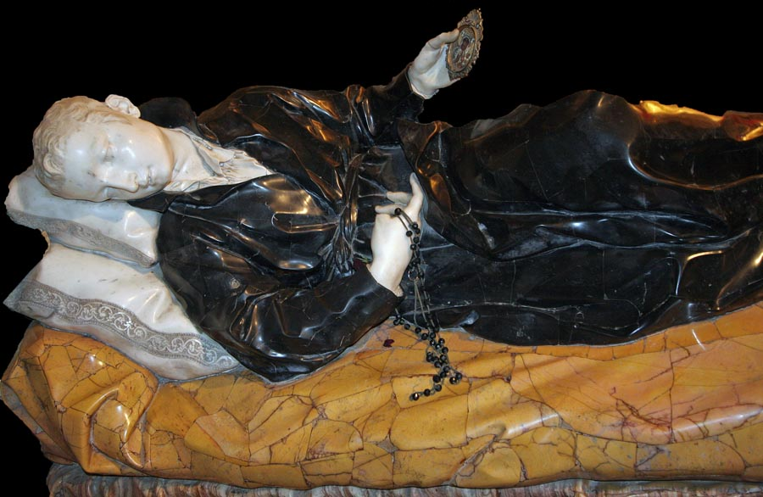
Relikwie Świętego spoczywają w kościele św. Andrzeja na Kwirynale w Rzymie. Św. Stanisław Kostka jest patronem Polski (od 1671 r.) i Litwy, archidiecezji łódzkiej i warszawskiej oraz diecezji płockiej, a także Gniezna, Lublina, Lwowa, Poznania i Warszawy; oręduje także za studentami i nowicjuszami jezuickimi, a także za polską młodzieżą.

Slide 23
Patronat
Stanisław Kostka został jednym z głównych patronów Korony Polskiej i Litwy w 1674, ale już od 1961 jest patronem: Polski, archidiecezji łódzkiej i warszawskiej oraz diecezji chełmińskiej i płockiej, miast: Gniezna, Lublina, Lwowa, Poznania i Warszawy. Jest też patronem studentów oraz nowicjuszy i nowicjuszek, alumnów, polskiej młodzieży, a także Katolickiego
Stowarzyszenia Młodzieży (KSM)[3]. Papież Jan XXIII w 1962 roku
potwierdził trwający od 1674 r.
patronat św. Stanisława Kostki nad Polską.

Slide 24
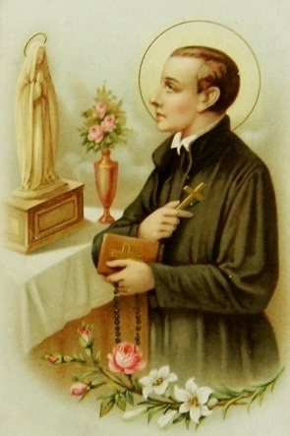
,,Ad maiora natus sum”

Slide 25
Rostkowo_
Rodzinna miejscowość Św.Stanisława Kostki

Slide 26
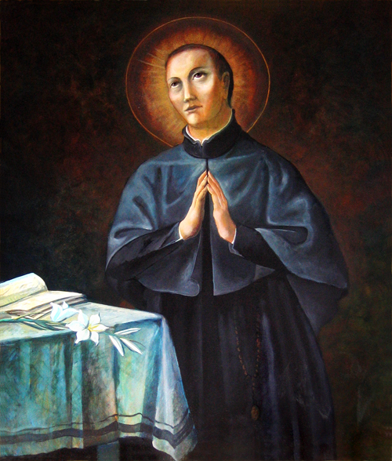
Rostkowo to miejscowość położona w województwie mazowieckim w diecezji płockiej. W miejscu, w którym znajduje się kościół stał według tradycji dwór Kostków. W 1550 roku urodził się tu Stanisław Kostka, jako syn kasztelana zakroczymskiego i Małgorzaty z Kryskich. Miał trzech braci i dwie siostry. Tu pozostały ślady jego obecności: kamień, w którym jak podaje tradycja została odciśnięta stopa świętego, lipa, pod którą się często modlił i staw, nad którym kontemplował
i według legendy uciszył
przeszkadzające mu
w skupieniu żaby.

Slide 27
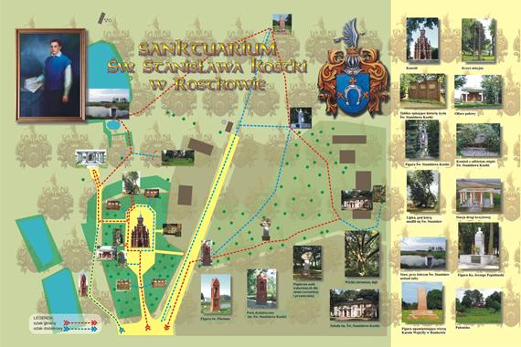
Obszar sanktuarium św. Stanisława Kostki

Slide 28
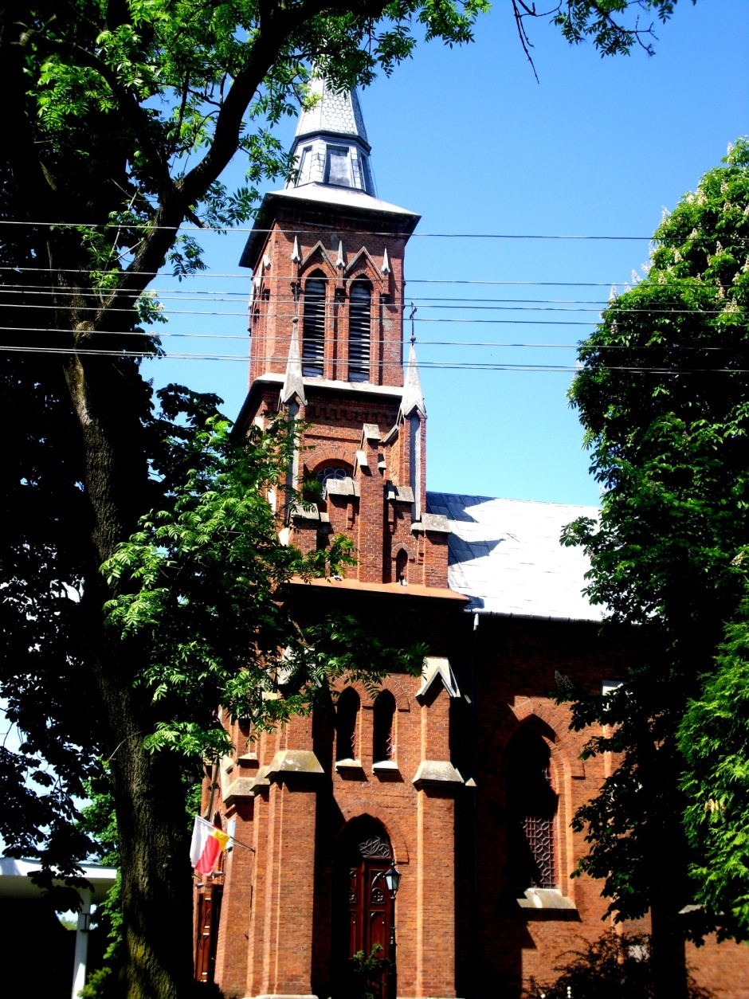
Kościół św. Stanisława Kostki

Slide 29
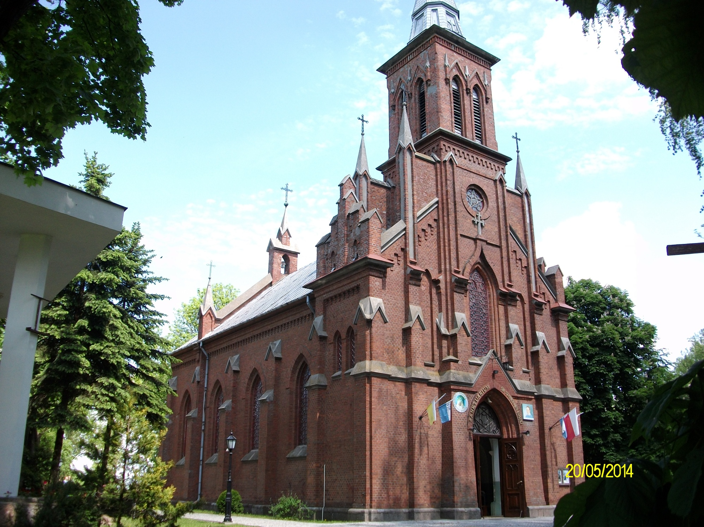

Slide 30
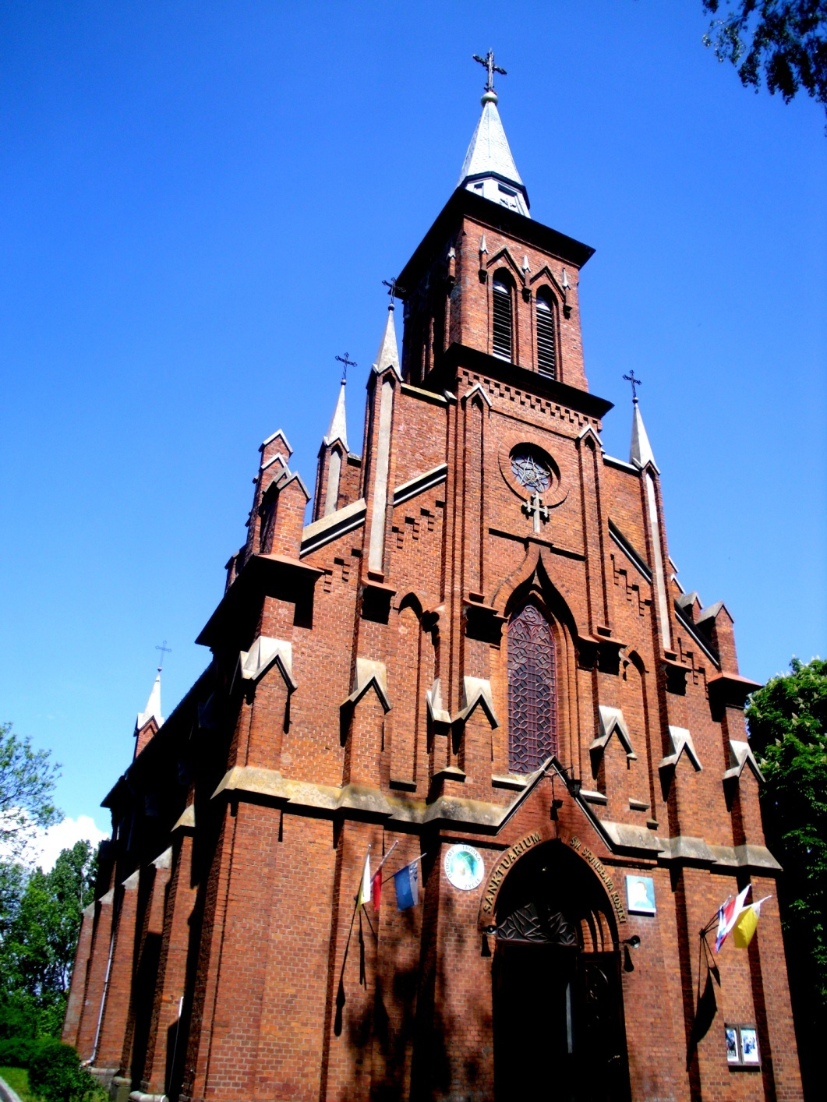

Slide 31
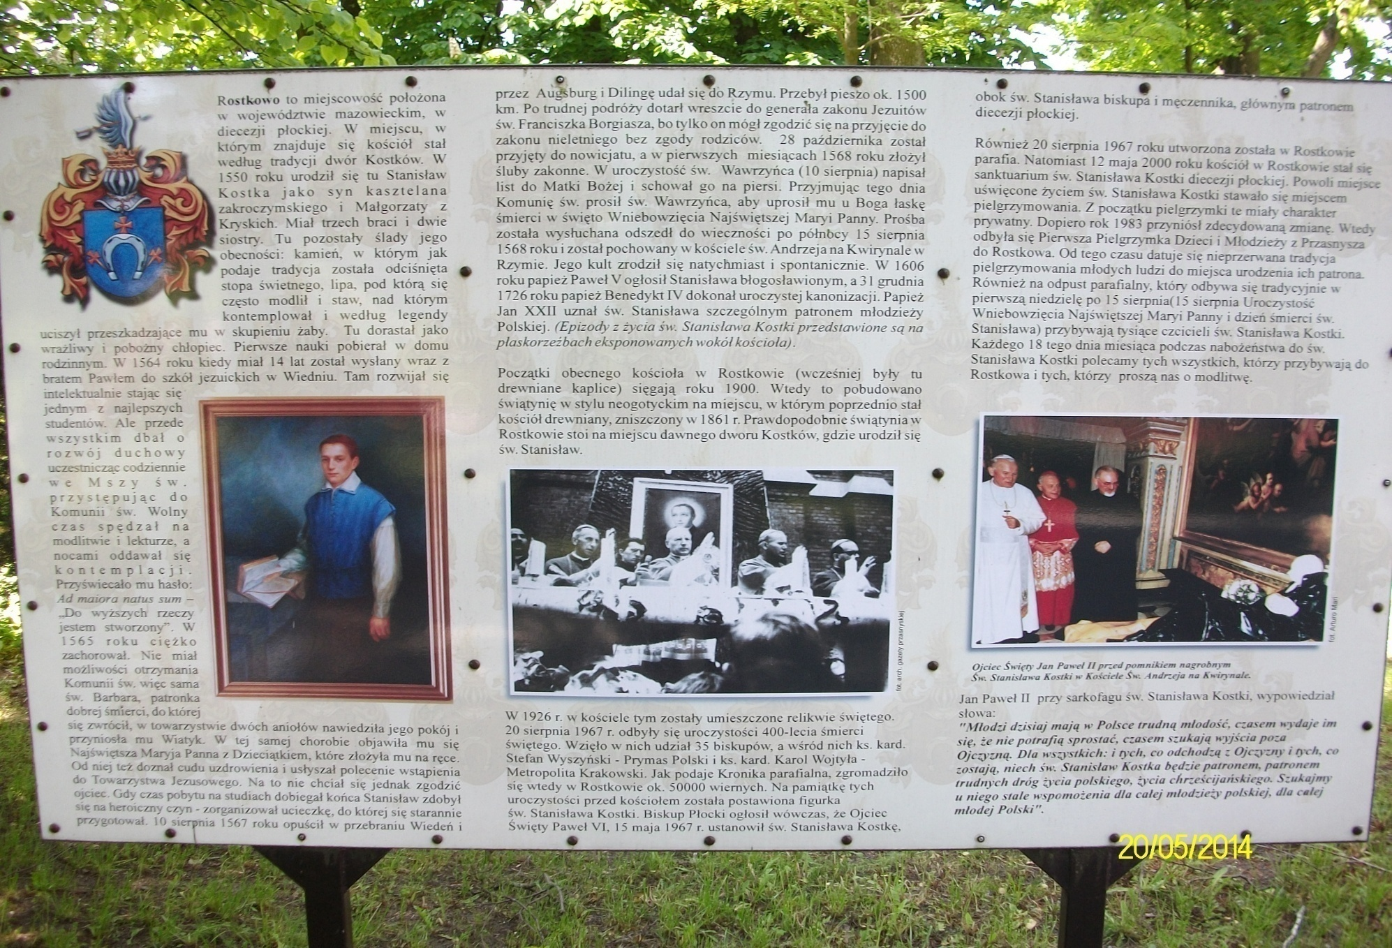

Slide 32
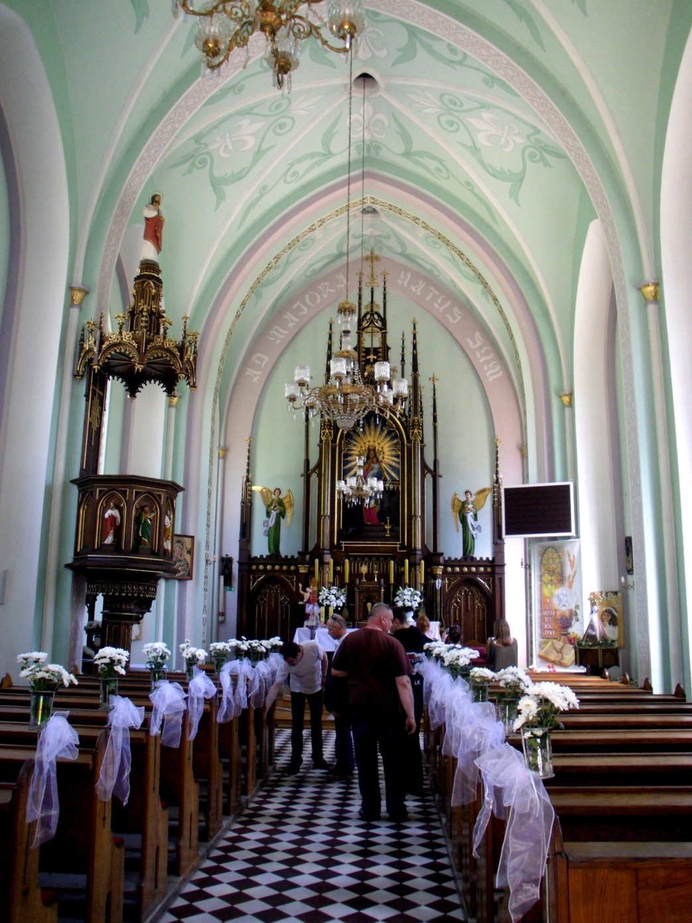

Slide 33
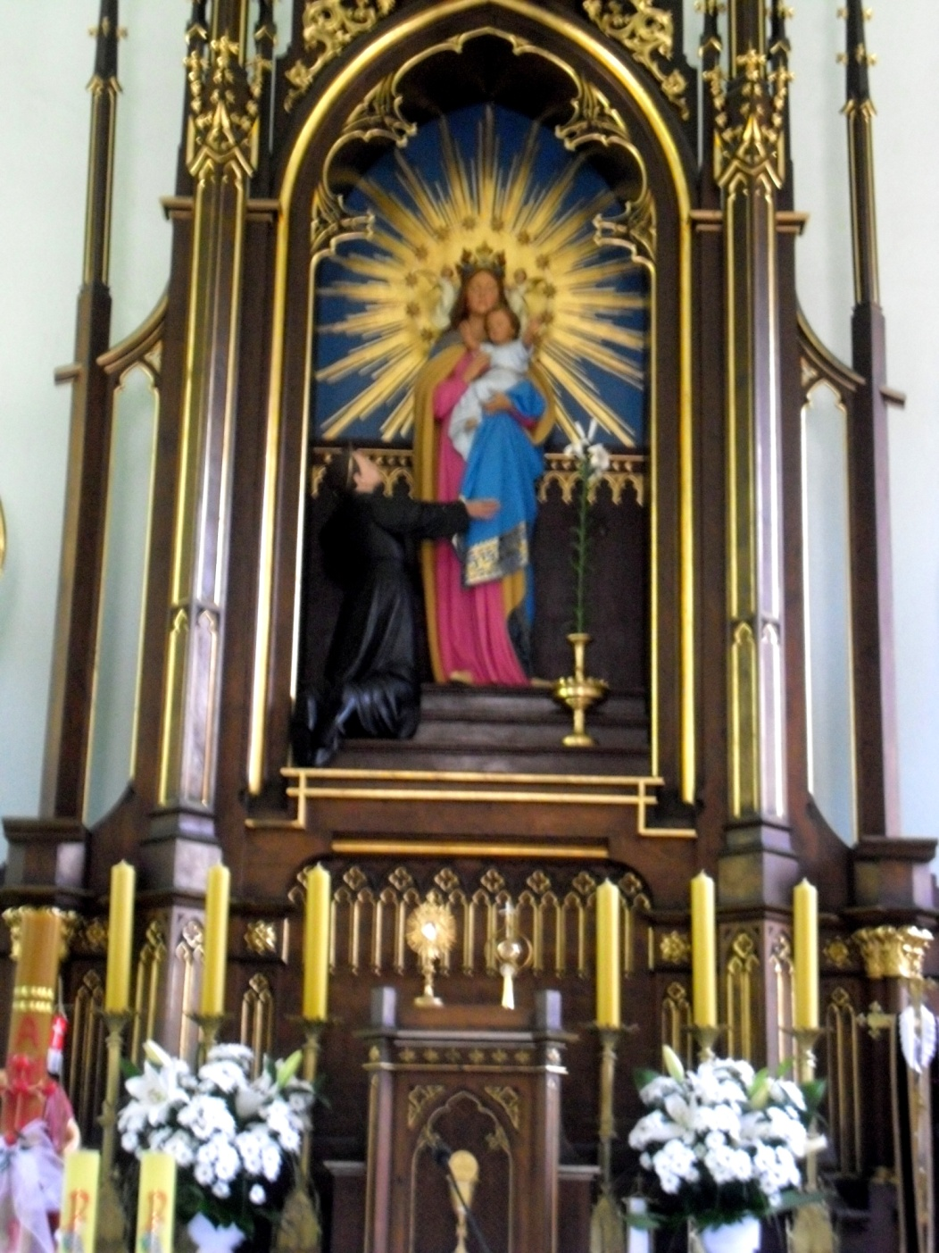

Slide 34
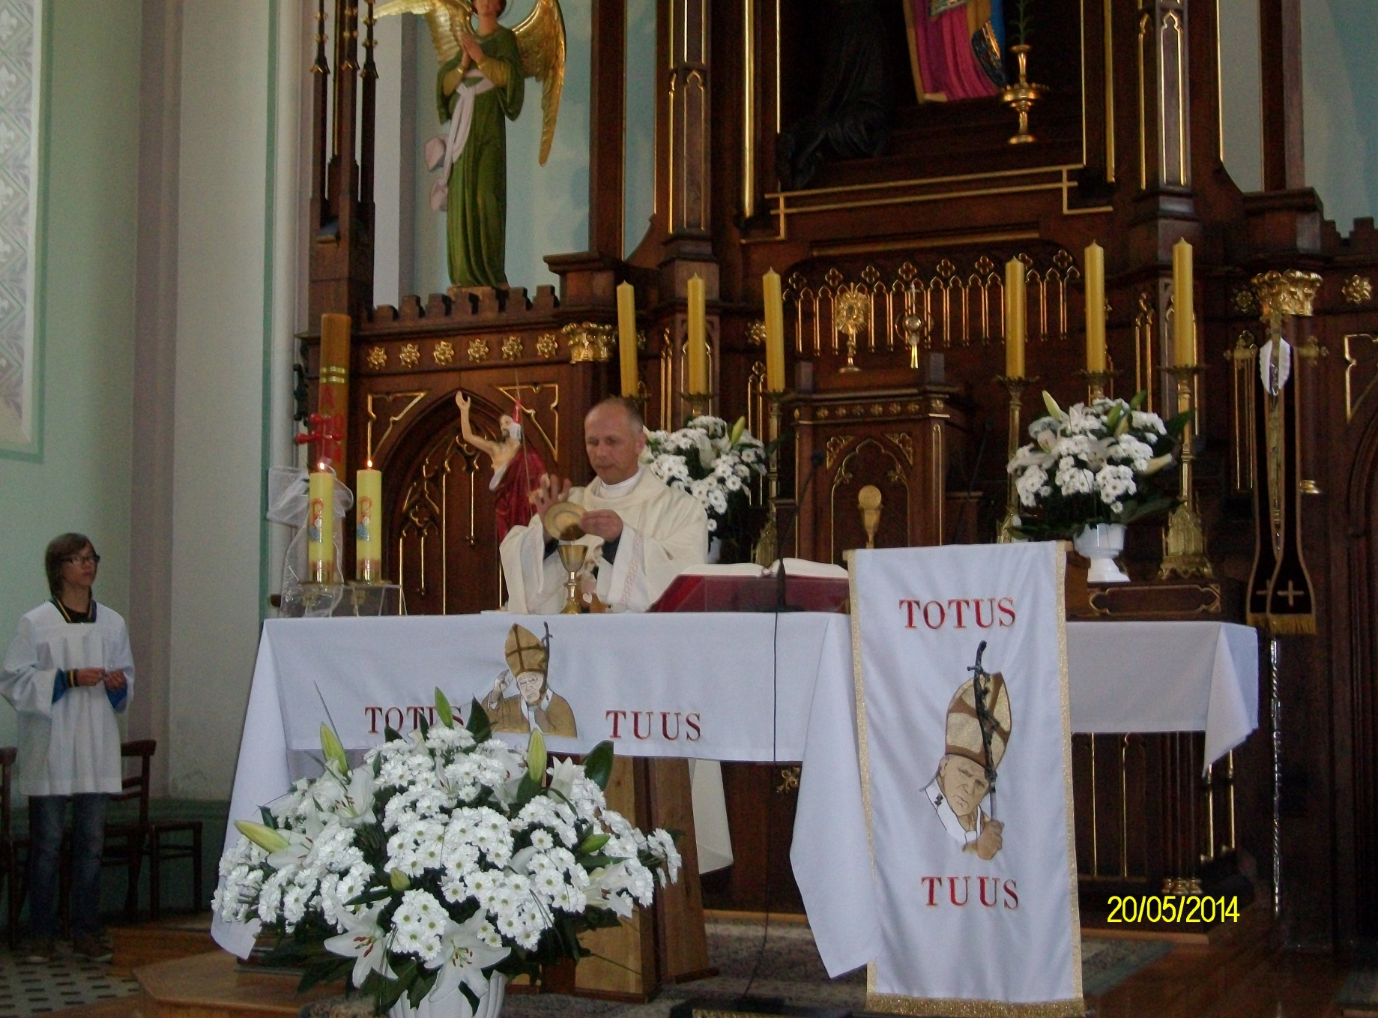

Slide 35
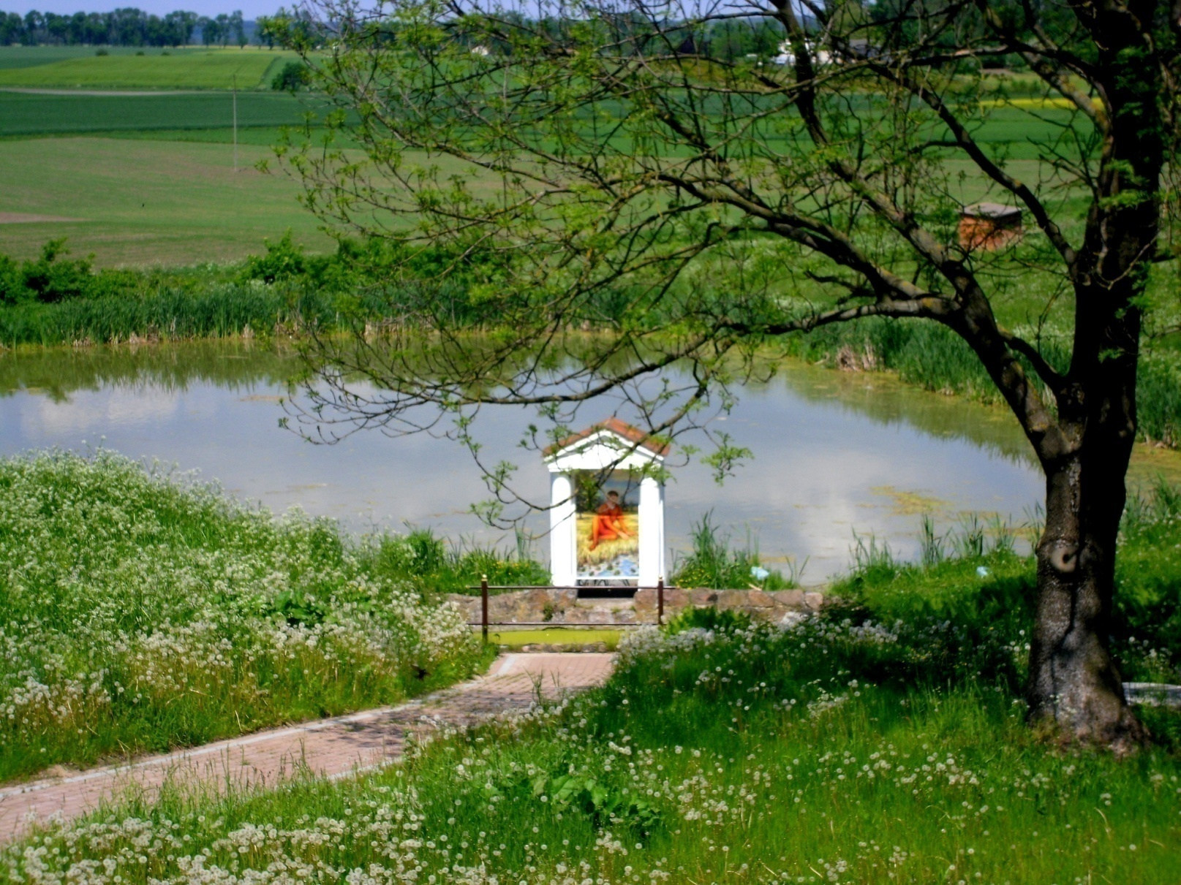
Staw w Rostkowie nad którym według tradycji św. Stanisław modląc się uciszył żaby.

Slide 36
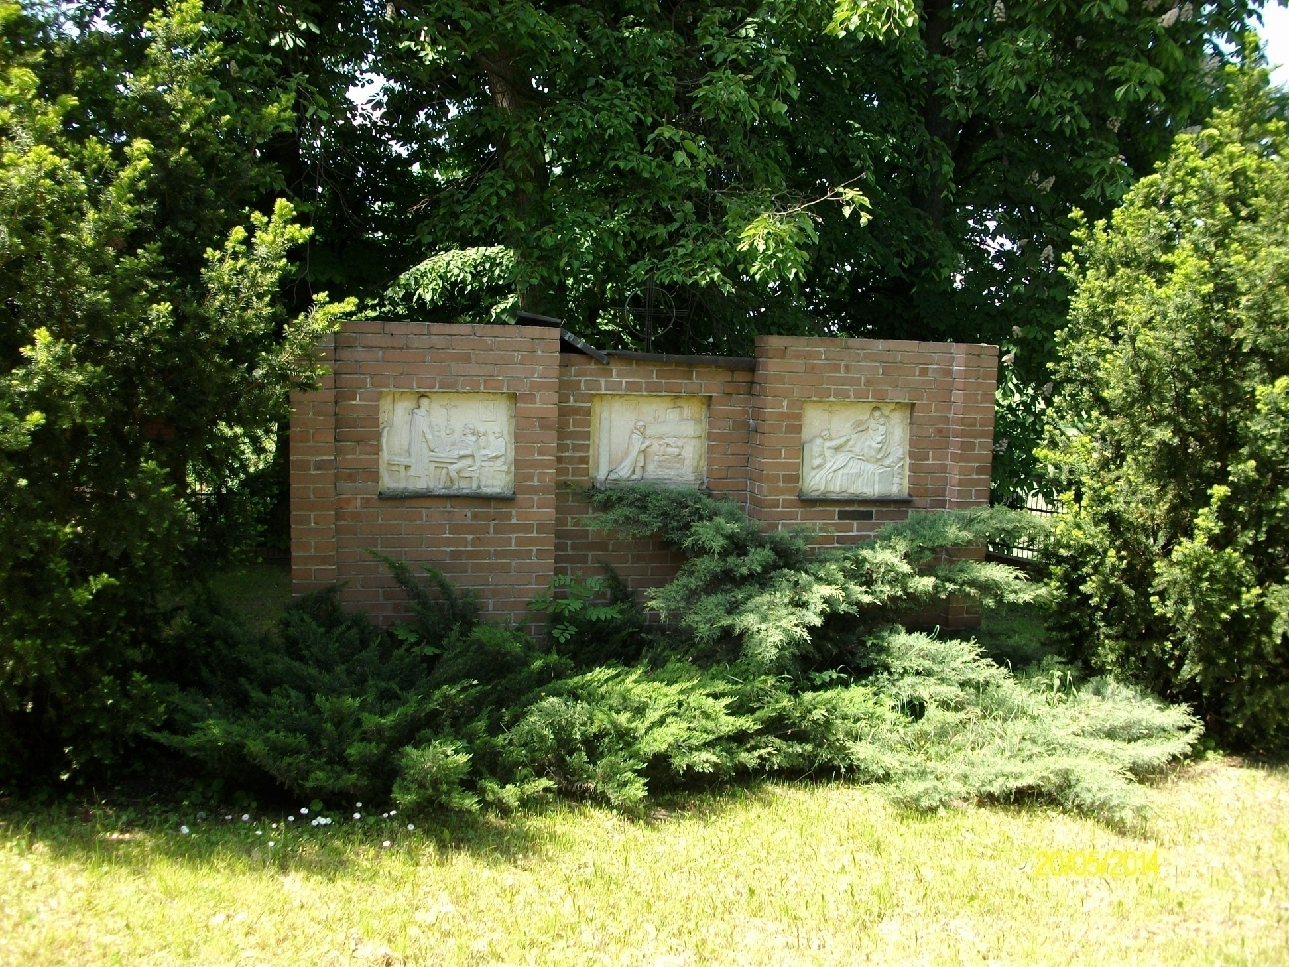

Slide 37
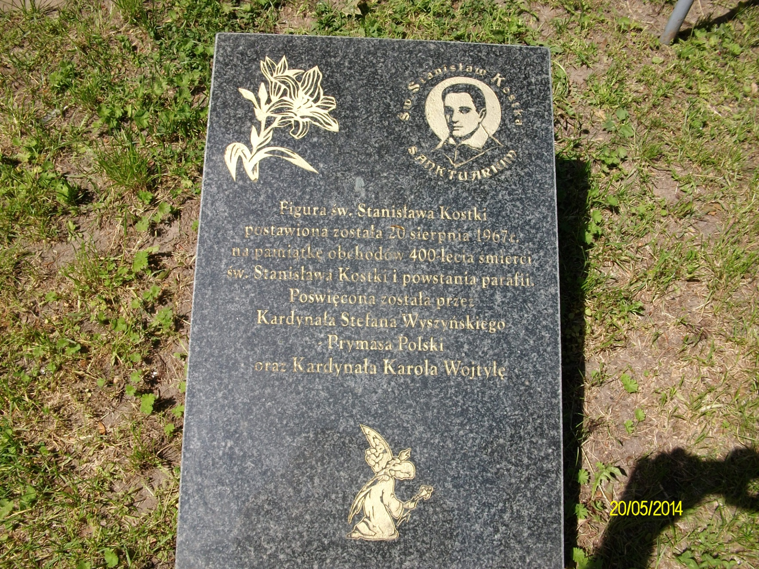

Slide 38
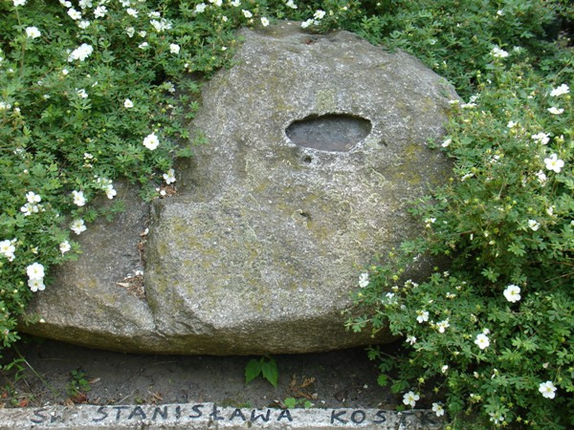
Odciśnięta stopa w kamieniu, którą według tradycji pozostawił Św. Stanisław Kostka w Rostkowie.

Slide 39
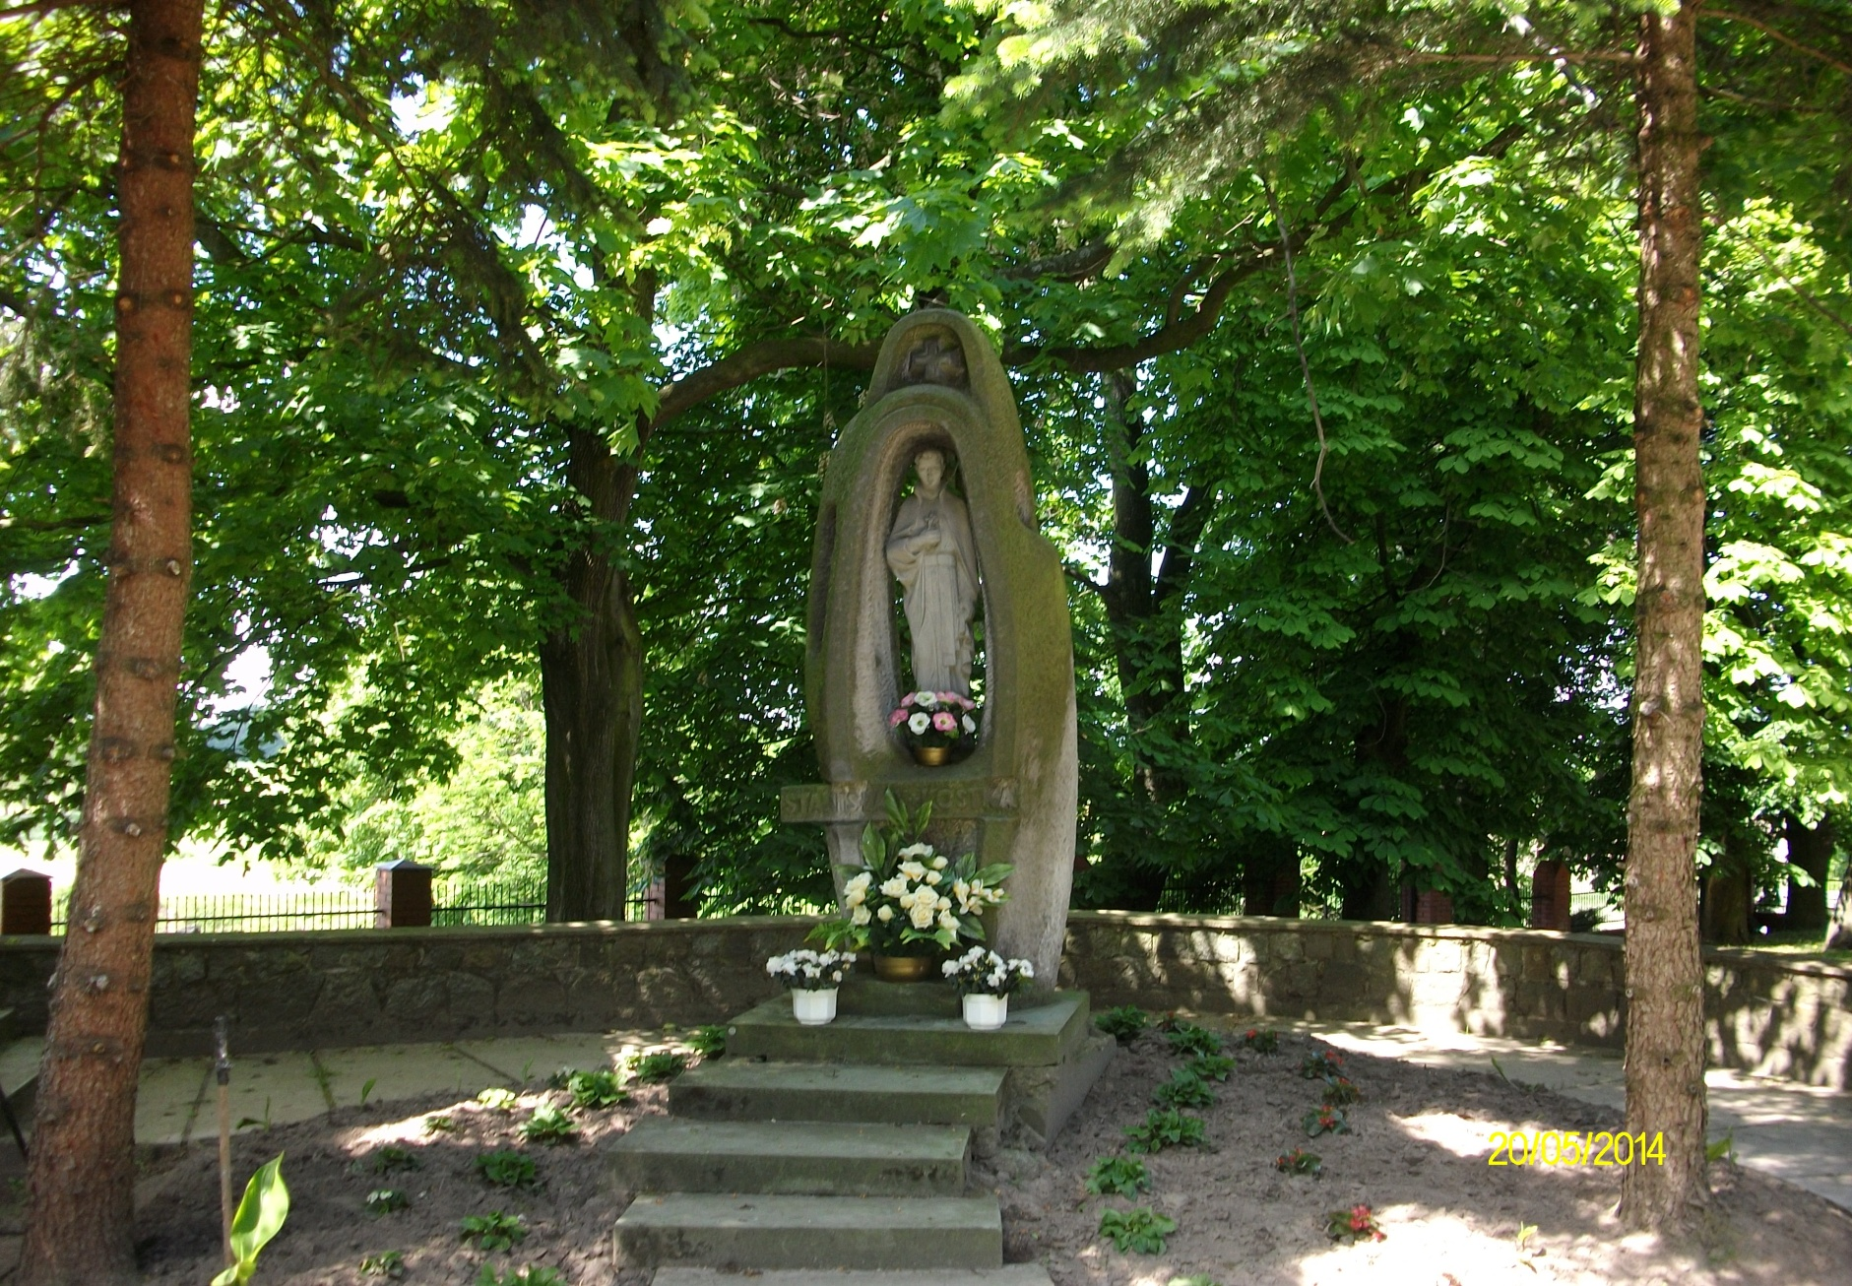

Slide 40
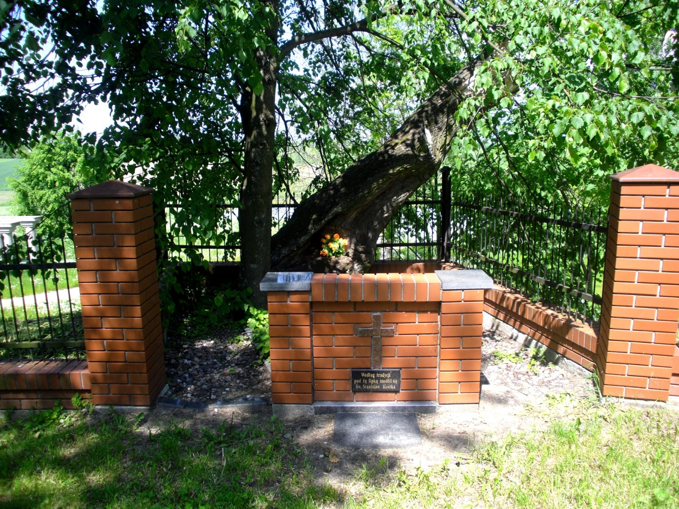
Lipa w Rostkowie pod, którą według tradycji modlił się św. Stanisław

Slide 41
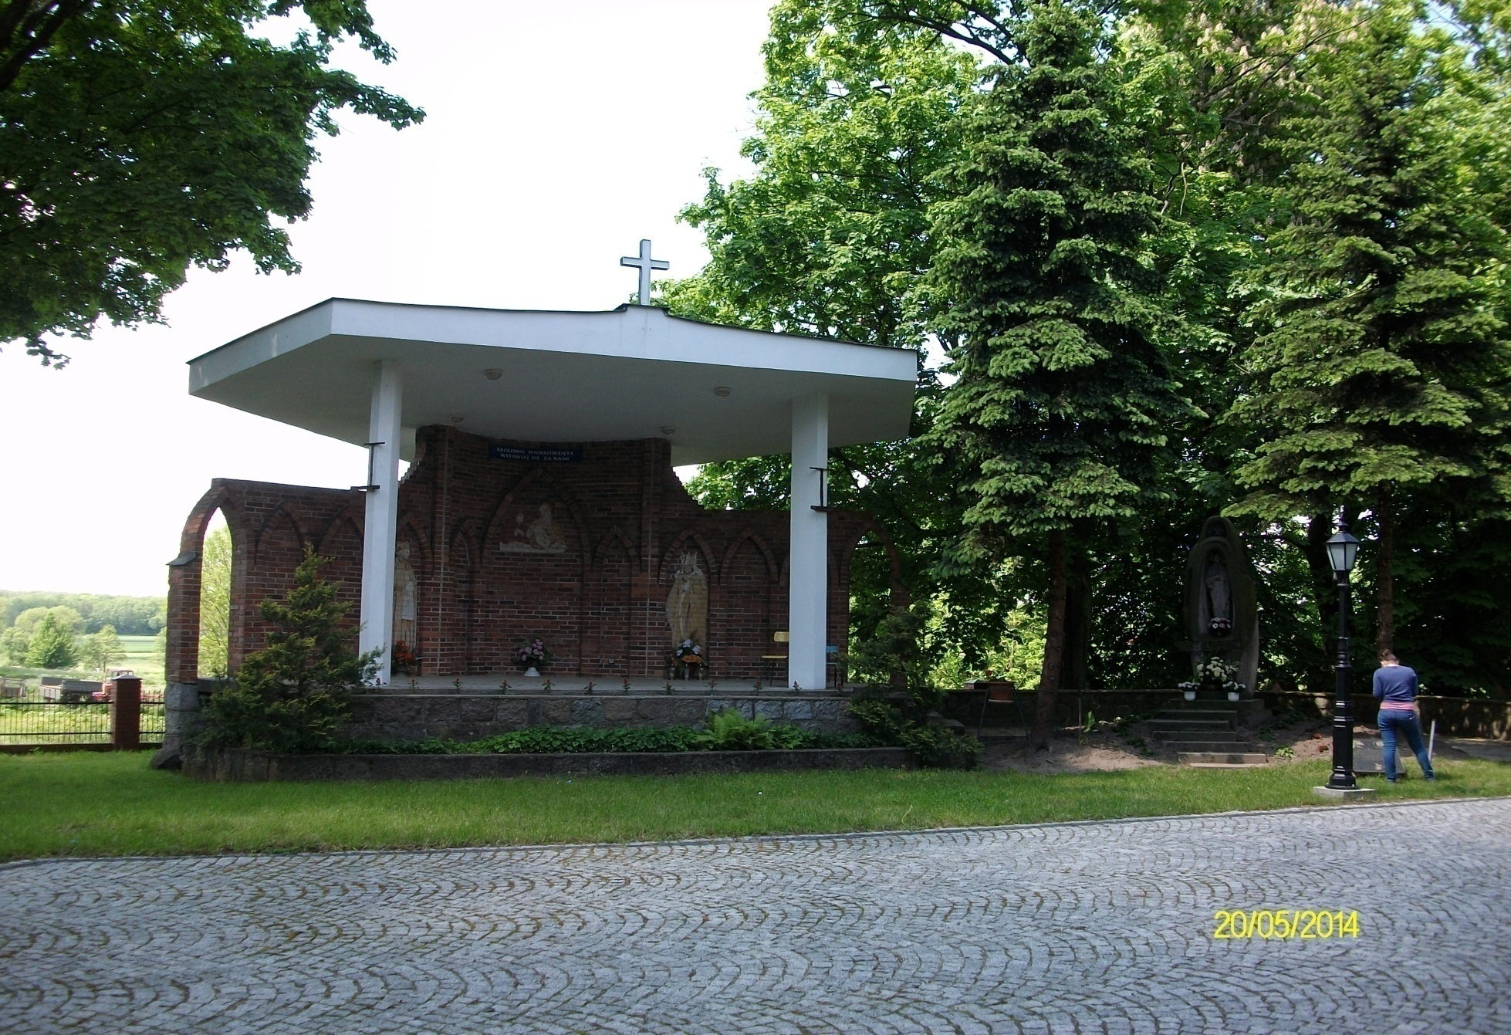

Slide 42
Nasza grupa w ramach realizacji projektu udała się na wycieczkę do rodzinnej miejscowości patrona naszej parafii w Rodowie.

Slide 43
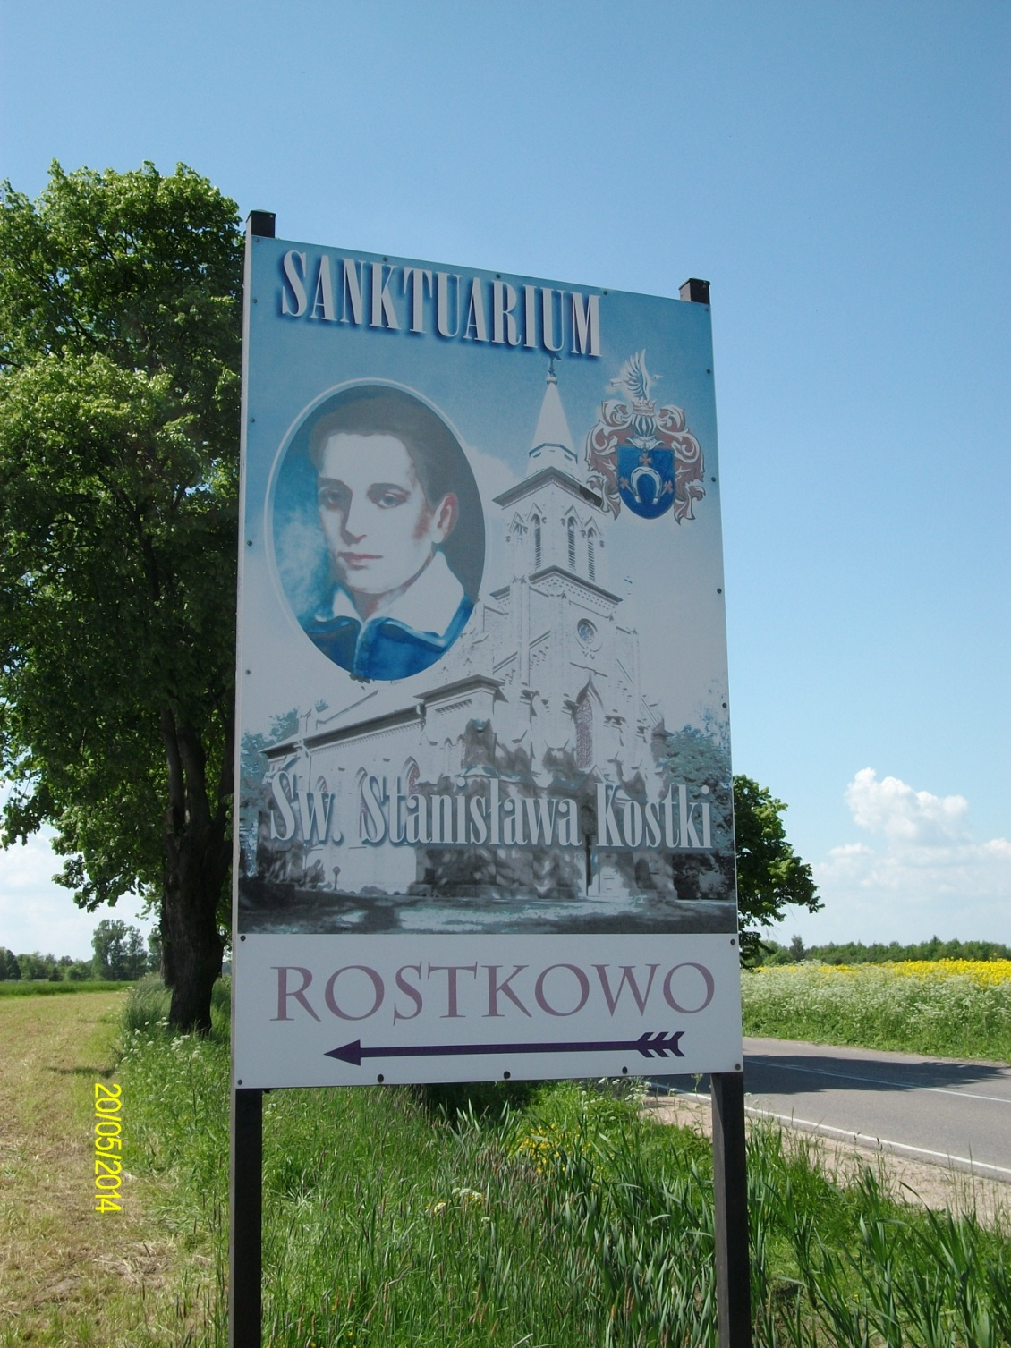

Slide 44
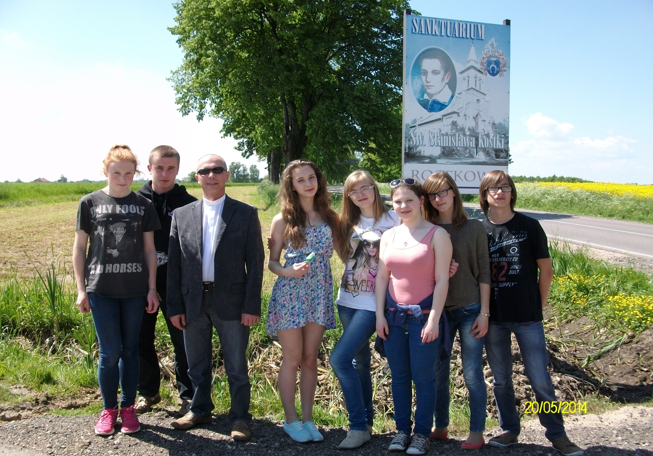

Slide 45
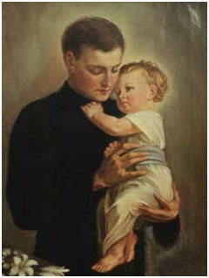
Mały ciałem , ale wielki duchem
* Urodził się 28 października 1550 roku,
w Rostkowie ,na Mazowszu
* W wieku 14 lat rozpoczął kształcenie
w kolegium jezuickim w Wiedniu
* W wieku 17 lat zbiegł z Wiednia aby
wstąpić do nowicjatu
* W wieku 18 lat zmarł w opinii
świętości

Slide 46

,,Żyjąc krótko, przeżył czasów wiele”

Slide 47
Projekt realizowali:
Maryla Chrostek
Marta Pacocha
Natalia Przybysz
Natalia Jankowska
Kinga Felczak
Patryk Kryszkiewicz
Patryk Kudełka pod kierunkiem ks. Dariusza Polaka

Slide 48
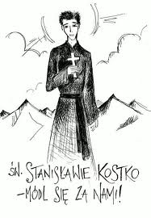
Dziękujemy

